Slide 1
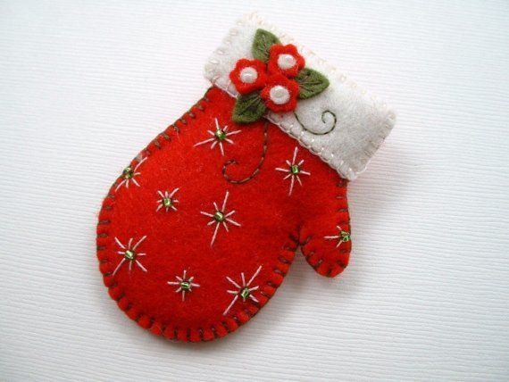
«Рукавичка – символ года»
Название: «Рукавичка – символ года»
Автор: Ковылин Илья, 5 класс, 11 лет
Объединение: ДО «СССР»
Руководитель: Воронина А.С.
Наименование ОО: МОУ «СОШ №1 г.Ершова»

Slide 2
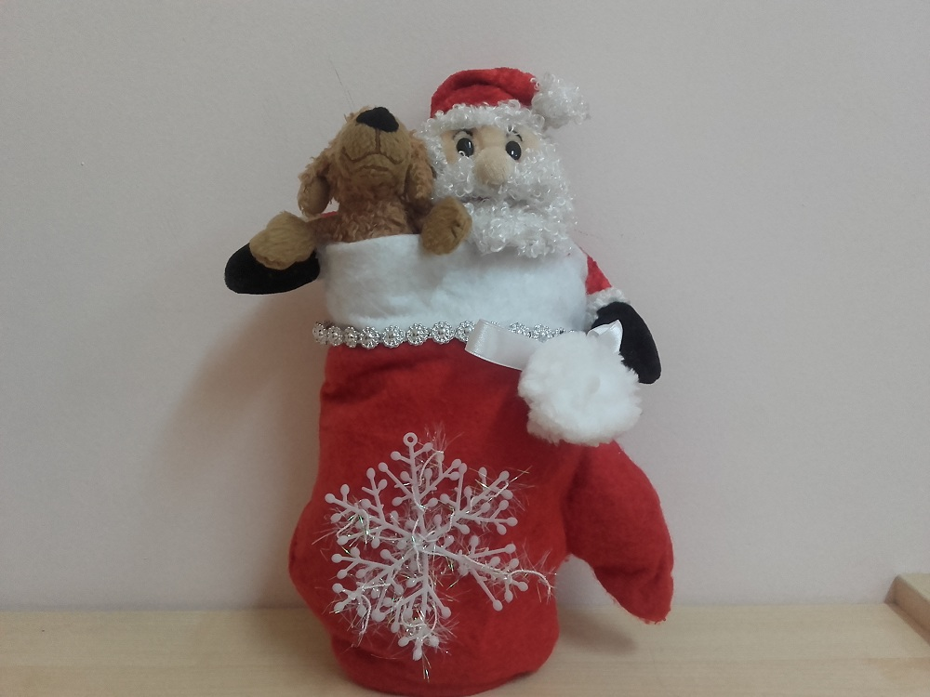

Slide 3
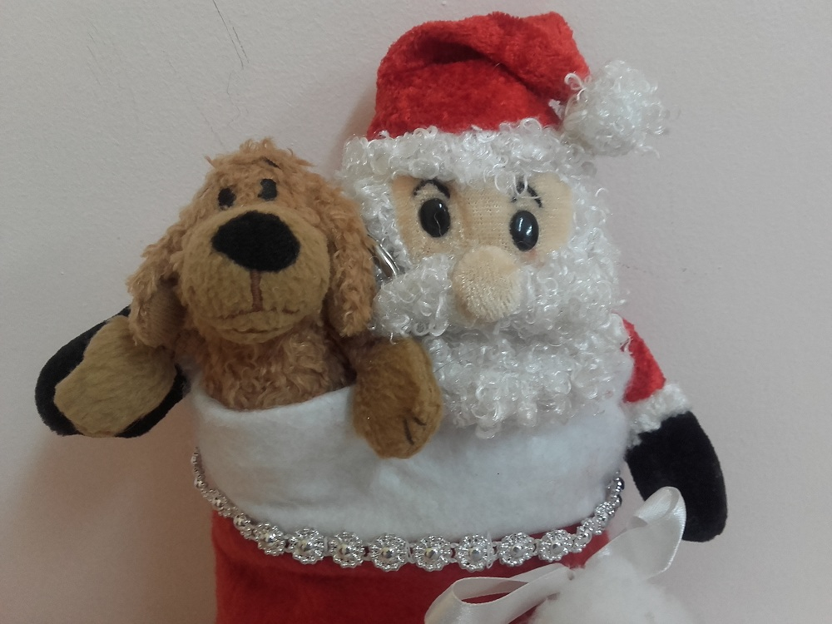

Slide 4
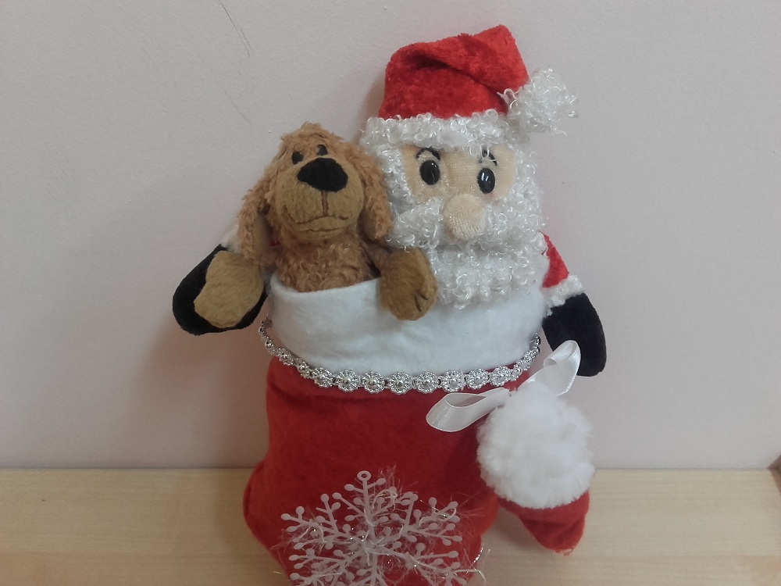

Slide 5
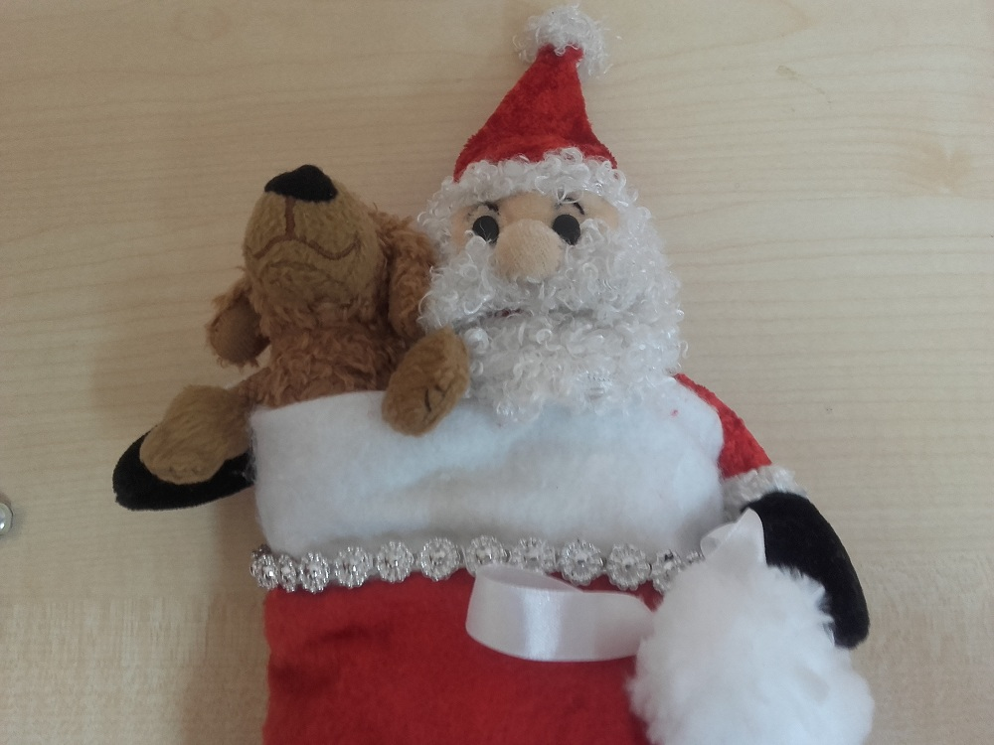

Slide 6
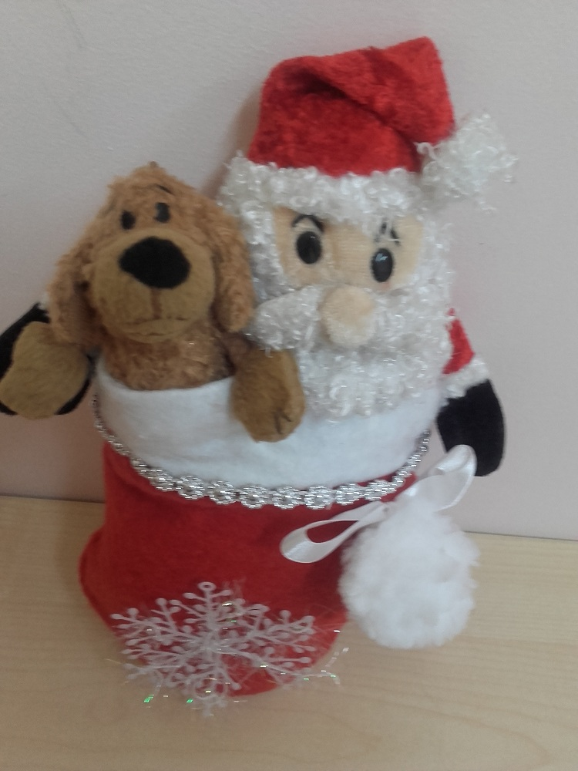

«Рукавичка – символ года»
Выполнена учеником 5 класса – Ковылиным Ильёй. Рукавичка сшита самостоятельно из подручного материала, набита ватой, и дополнена игрушками: Дедушкой Морозом и Собачкой – символом 2018 года.

